Slide 1
Práce s textem

Slide 2
Text v prezentacích
Je základní součást prezentace.
Snímek má:
Nadpis
Obsah

Slide 3
Textové pole
Je speciální objekt pro záznam textu.
Jedná se o rámečky jejíž okraje se netisknou.
Mohou být vytvořeny:
Automaticky
Ručně (textové pole)

Slide 4
Automatická textová pole
Jsou součástí snímků (rozložení snímků).
Po klenutí do nich můžete vkládat text.

Slide 5
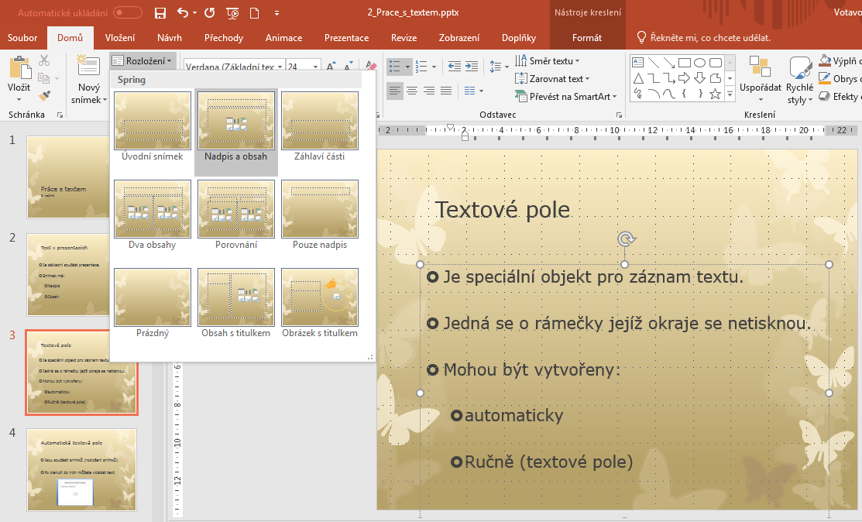
Karta Domů => skupina Snímky

Slide 6
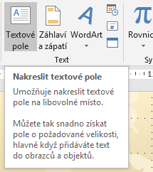
Ručně vložené textové pole
Textové pole můžete vložit pomocí karty Vložit => skupina Text => tlačítko Textové pole.
Toto pole pak můžete kamkoliv vložit např. do obrázku, grafu,…

Slide 7
Odstranění textového pole
Na dané pole poklepe a přes pravé tlačítko myši si zobrazíte vlastnosti objektu a dáte příkaz Vyjmout nebo stisknete tlačítko Delete.

Slide 8
Psaní textu
V textovém poli píšete stejně jako v jakémkoliv textovém editoru.
S textem pracujete stejně, jako v MS Wordu.
Pro jeho úpravy můžete použít kartu Domů nebo pravé tlačítko myši.

Slide 9
Písmo = Font
Patkové je vhodné pro delší souvislý text [Times New Roman]
Bezpatkové písmo je vhodné používat v tabulkách, nadpisech [Arial, Verdana,Calibri]

Slide 10
Odstavec
Jedná se o jedno řádkový nebo více řádkový text zakončený klávesou Enter.
Úpravy odstavců můžete pomocí:
Karty Domů ve skupině Odstavec
Přes pravé tlačítko myši

Slide 11
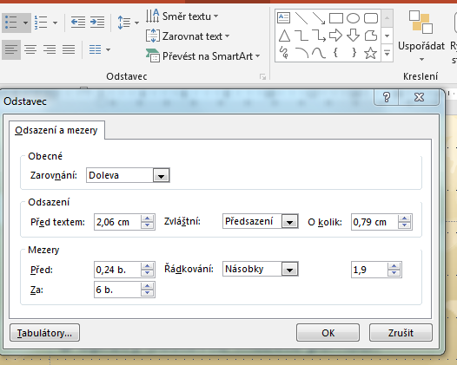
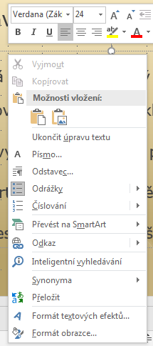

Slide 12
Odstavce můžete členit hierarchicky na různé úrovně.
Odstavce nižší úrovně jsou odsazeny doprava.

Slide 13
Odrážky a číslování
Můžete u nich nastavit:
Řez
Barvu
Velikost
Typ odrážky – i vlastní obrázek, či symbol.

Slide 14
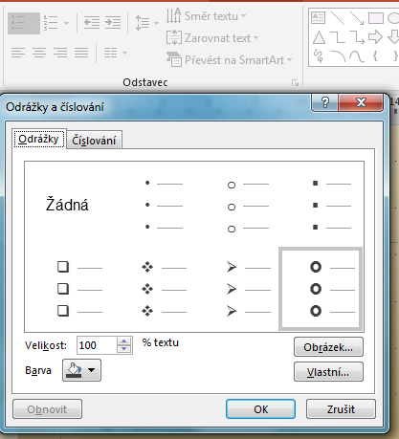
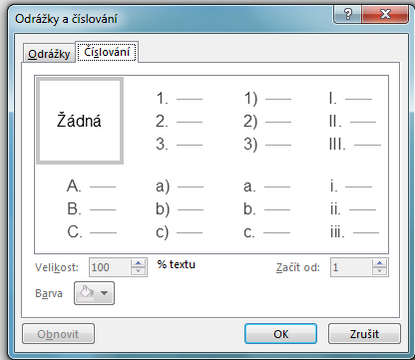

Slide 15
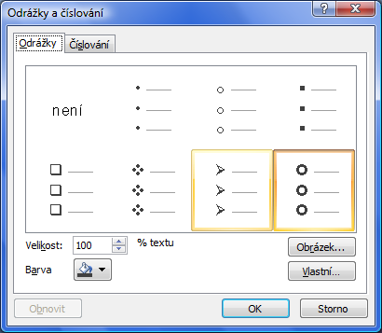
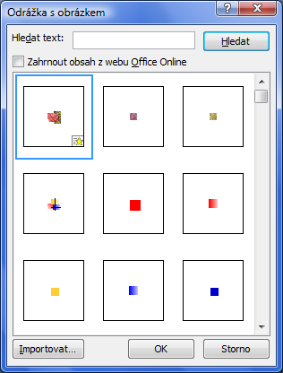
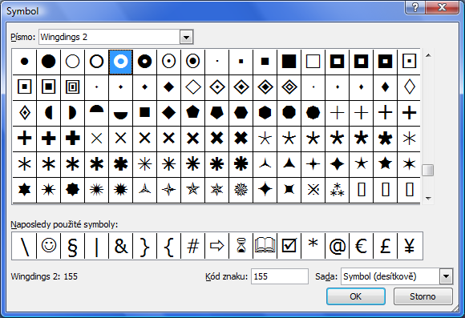

Slide 16
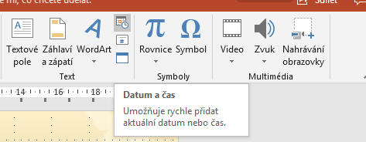
Vložení data a času
Může být:
Pevné: nemění se
Automatické: je aktualizováno.
Vložení:
Karta Vložení => skupina Text =>tlačítko Datum a čas nebo tlačítko Záhlaví a zápatí

Slide 17
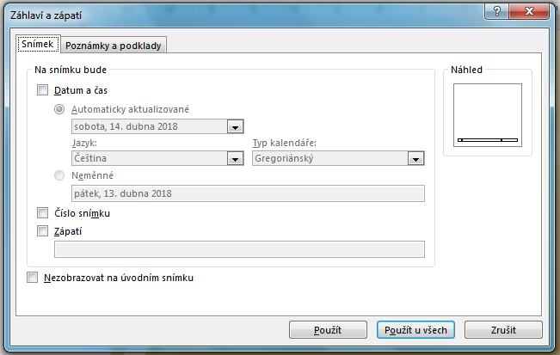

Slide 18
Aktuální čas můžete vložit i do textu.
Stačí kliknou na dané místo a ikonu Datum a čas: čtvrtek 27. února 2020

Slide 19
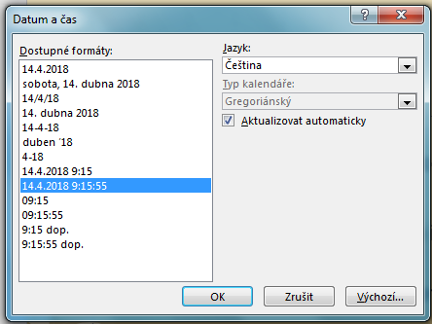

Slide 20
Další úpravy
Většina nástrojů a úprav je stejná jako ve MS Wordu a v MS Excelu.
Např:
Funkce najít a nahradit, Rovnice,..
WordArt, SmartArt
Textové pole, Odkaz,….

Slide 21
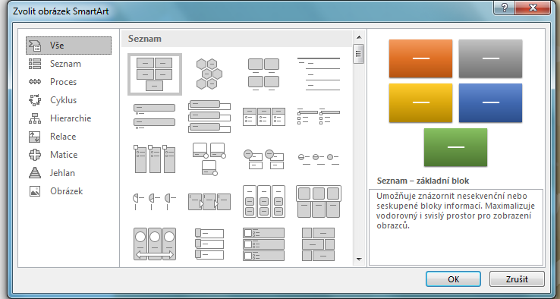
SmartArt

Slide 22
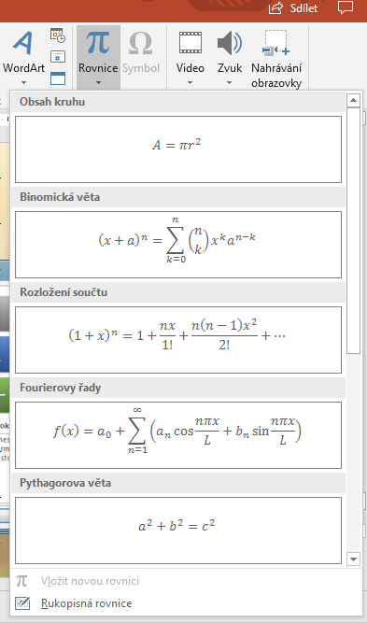
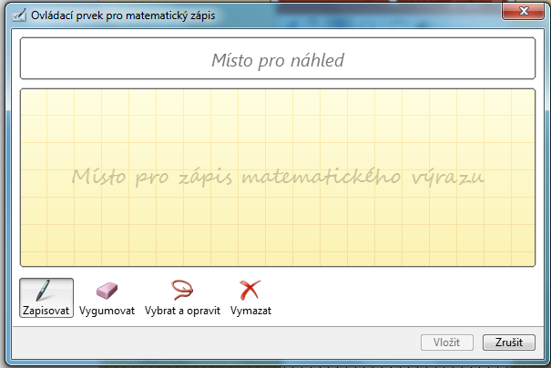
Rovnice

